Slide 1

INCORPORACIÓN COMO COLABORADOR OFICIAL
Bienvenido a Zebraish,
Christian.
Todo lo que necesitas saber sobre la marca, tu rol y cómo funciona la colaboración en el día a día, antes de firmar nada.
PREPARADO PARA
Christian Prieto
PREPARADO POR
Joshua Bankole, Fundador
DOCUMENTO
Presentación de incorporación, complementaria al Acuerdo de Colaboración Oficial

Slide 2
BIENVENIDA
01
Ya eres parte de Zebraish
Una breve bienvenida antes de entrar en detalle.
ZEBRAISH
Bienvenida · 02 / 20

Slide 3
BIENVENIDA
¿Qué es Zebraish?
• Zebraish es una marca y un proyecto construido alrededor de dos puertas conectadas al mismo mundo: Zebraish Studio y The Board por el lado tecnológico, y Zebraish Fashion por el lado creativo.
• Studio y The Board son donde ocurre el trabajo tecnológico y de producto: construir, prototipar y lanzar ideas. Esto es lo que está activo ahora mismo, y es con lo que Zebraish está arrancando.
• Fashion es la expresión creativa de la misma marca: prendas y estilo construidos alrededor de una estética distintiva inspirada en el mundo animal. Llega pronto, pero la línea de producto todavía no es pública.
• Ambas puertas comparten una sola identidad. Que crezca una hace crecer a la otra.
ZEBRAISH
Bienvenida · 03 / 20

Slide 4
BIENVENIDA
Por dónde empiezas: Zebraish Studio
• Te incorporas como Colaborador Oficial de Zebraish, y ahora mismo, tu trabajo es Studio: representarlo, generar reconocimiento para él y traer activamente clientes para él, porque eso es con lo que Zebraish está arrancando.
• No necesitas ser una persona de tecnología para hacerlo bien. Tu audiencia confía en ti. Ese es el activo. Dirige a la gente hacia Zebraish Studio, explica qué hace en términos simples, y haz la presentación.
• Fashion se suma a tu rol en cuanto la línea de ropa se lance, algo que llega pronto. Cuando eso ocurra, probablemente encaje aún más contigo, pero el trabajo empieza con Studio.
ZEBRAISH
Bienvenida · 04 / 20

Slide 5
TU ROL
02
A qué te comprometes
Puesto, responsabilidades y cómo se ve hacerlo bien.
ZEBRAISH
Tu rol · 05 / 20

Slide 6
TU ROL
Tu puesto
• Puesto: Colaborador Oficial de Zebraish.
• Foco actual: promocionar Zebraish Studio y traer clientes para él. Esa es la prioridad durante este Periodo.
• No exclusivo: eres libre de trabajar con, promocionar o representar otras marcas durante el Periodo, siempre que no entre en conflicto con tus obligaciones con Zebraish.
• Periodo Inicial: 3 meses desde la fecha en que ambos firmen, renovable por acuerdo escrito mutuo.
• Representas a Zebraish, generas reconocimiento de marca, creas contenido y presentas potenciales clientes, todo detallado en el propio Acuerdo.
ZEBRAISH
Tu rol · 06 / 20

Slide 7
TU ROL
Responsabilidades de captación
• Identificar y contactar de forma proactiva a potenciales clientes de Zebraish Studio dentro de tu propia red y audiencia (cualquiera que pueda usar lo que Studio construye) mediante mensajes directos, presentaciones en persona, participación en redes sociales, lo que mejor funcione.
• Presentar la oferta de Zebraish de forma precisa al hacerlo.
• Dirigir a cualquier interesado directamente a Joshua, o al Portal de Proyectos y Pagos de Zebraish una vez esté disponible, para que el proyecto se abra correctamente.
• Esto es el núcleo de cómo se genera la comisión: la captación es parte del trabajo, no un extra opcional.
ZEBRAISH
Tu rol · 07 / 20

Slide 8
TU ROL
Mínimos de redes sociales
El foco de contenido es Zebraish Studio por ahora. El contenido de Fashion se suma en cuanto se lance la línea.
Entregable
Requisito
Publicaciones / Reels de Instagram
2 por semana
Historias de Instagram
3 por semana
Videos de TikTok
1 por semana
Participación en campañas
Cuando se solicite razonablemente
Aprobación de contenido
Solo necesaria por adelantado para campañas concretas señaladas
ZEBRAISH
Tu rol · 08 / 20

Slide 9
COMISIÓN Y PAGOS
03
Cómo se mueve el dinero
Presentación de clientes, comisión y el pago semanal, en términos claros.
ZEBRAISH
Comisión y pagos · 09 / 20

Slide 10
COMISIÓN Y PAGOS
Presentación de clientes: sin código de referido
• Cuando presentas a un cliente, el proyecto se abre a través del Portal de Proyectos y Pagos de Zebraish (o simplemente se lo dices a Joshua y él lo abre): recibe un identificador único de proyecto, como ZB-00017.
• No hay ningún código o enlace de referido personal que gestionar ni compartir.
• La comisión no se calcula asociando clientes individuales contigo: se basa en todos los pagos elegibles que reciba Zebraish durante tu Periodo.
ZEBRAISH
Comisión y pagos · 10 / 20

Slide 11
COMISIÓN Y PAGOS
La comisión, de un vistazo
10%
Semanal
Domingo
de todos los pagos elegibles de clientes de Zebraish recibidos durante tu Periodo
la comisión se calcula y se paga cada semana
día de pago, revisado y enviado por transferencia bancaria
Sin límite arbitrario a lo que puedes ganar, y sin salario fijo: la compensación se basa en comisión durante el Periodo Inicial.
ZEBRAISH
Comisión y pagos · 11 / 20

Slide 12
COMISIÓN Y PAGOS
Pago semanal: cómo funciona
Paso
Qué ocurre
Revisión del domingo
Joshua totaliza todos los pagos elegibles que Zebraish recibió de lunes a domingo.
Cálculo
El 10% de ese total semanal es tu comisión de la semana.
Pago
Se envía por transferencia bancaria ese mismo día, o el siguiente día hábil si una transferencia en domingo no es posible.
Exclusiones
Reembolsos, contracargos, pedidos cancelados o fraudulentos no cuentan.
Ejemplo
485.000 ₦ en pagos elegibles esa semana → 48.500 ₦ de comisión pagados ese domingo.
ZEBRAISH
Comisión y pagos · 12 / 20

Slide 13
COMISIÓN Y PAGOS
Tu Panel de Colaborador
• Una vista privada de tu comisión semanal: identificadores de proyecto, importes y estado PAGADO / PENDIENTE.
• Verás lo suficiente para verificar que cada pago se calcula correctamente, sin que se te expongan los datos de contacto de los clientes de Zebraish.
• Se está construyendo junto con el Portal de Proyectos; Joshua confirmará cuando esté disponible. Mientras tanto, un resumen semanal por escrito sirve de puente.
ZEBRAISH
Comisión y pagos · 13 / 20

Slide 14
DIRECTRICES Y CONDICIONES
04
La letra pequeña, hecha legible
Directrices de marca, derechos de contenido y cómo funciona el Periodo.
ZEBRAISH
Directrices y condiciones · 14 / 20

Slide 15
DIRECTRICES Y CONDICIONES
Directrices de marca
• Representar a Zebraish de forma positiva y profesional, siempre.
• Sin afirmaciones falsas o engañosas sobre Zebraish, sus productos o servicios.
• No dar a entender que eres propietario, director o directivo de Zebraish.
• Sin promesas o compromisos no autorizados en nombre de Zebraish.
• La publicidad de pago o los patrocinios necesitan la aprobación escrita de Joshua antes de comprometer ningún gasto.
ZEBRAISH
Directrices y condiciones · 15 / 20

Slide 16
DIRECTRICES Y CONDICIONES
Contenido y tus derechos
• Conservas la titularidad plena de tu identidad, imagen y semejanza, siempre.
• Zebraish recibe una licencia no exclusiva para usar contenido aprobado (fotos, videos, tu nombre) con fines promocionales en Instagram, TikTok, el sitio web y publicidad.
• Esa licencia dura durante el Periodo, más 6 meses tras su finalización, solo para uso de archivo y portafolio, no para nuevas campañas.
• La información confidencial de Zebraish (productos, precios, estrategia) sigue siendo confidencial, durante y después del Periodo.
ZEBRAISH
Directrices y condiciones · 16 / 20

Slide 17
DIRECTRICES Y CONDICIONES
El Periodo y cómo termina
Elemento
Detalle
Periodo Inicial
3 meses desde la fecha de la última firma
Renovación
Solo mediante acuerdo escrito mutuo; de lo contrario termina automáticamente
Terminación por conveniencia
14 días de notificación escrita, cualquiera de las partes
Terminación inmediata
Por falta grave, fraude o un incumplimiento no subsanado
Tras la terminación
La comisión ya generada sobre pagos elegibles sigue siendo pagadera
ZEBRAISH
Directrices y condiciones · 17 / 20

Slide 18
DIRECTRICES Y CONDICIONES
Publicidad de pago y seguimiento mensual
• Si tiene sentido usar anuncios de pago o publicaciones impulsadas, Joshua financia y confirma el presupuesto por escrito antes de gastar nada: nunca comprometes el dinero de Zebraish sin su aprobación.
• Una vez al mes, una revisión rápida: contenido entregado, presentaciones de clientes, comisión, y cualquier ajuste que valga la pena.
• Informal, sin fricción: una llamada o un mensaje bastan. Mantiene a ambas partes alineadas sin necesidad de tocar el Acuerdo en sí.
ZEBRAISH
Directrices y condiciones · 18 / 20

Slide 19
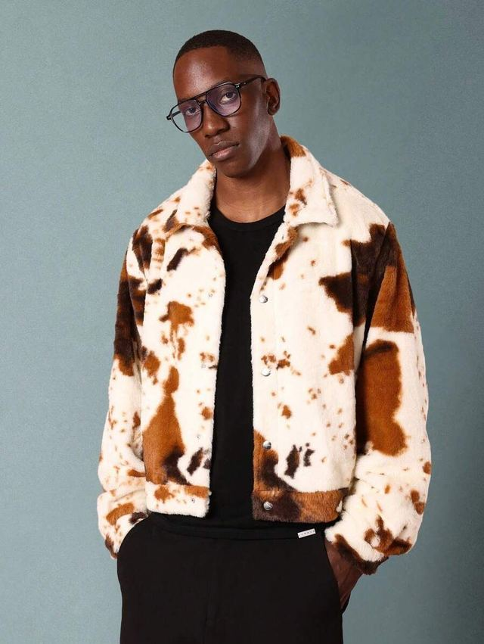
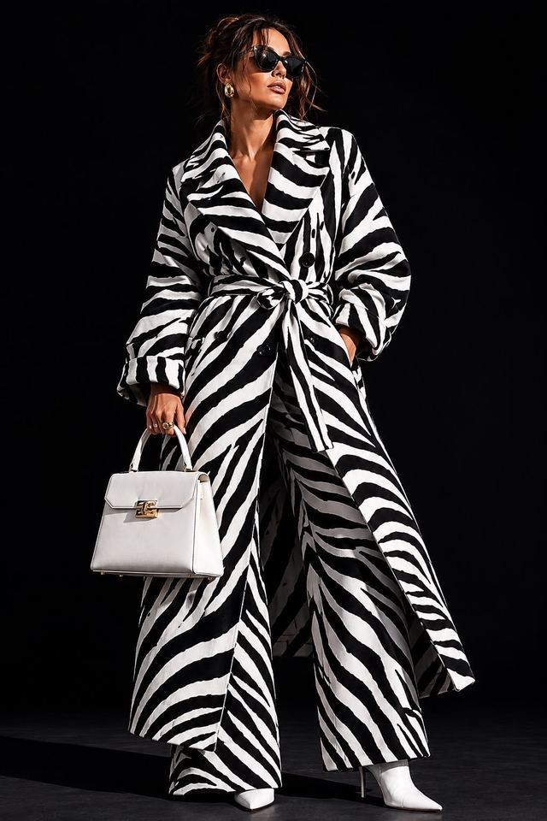

DIRECTRICES Y CONDICIONES
Lo que llega: Fashion
Un adelanto, no el trabajo actual: referencias de estilismo para la línea de Fashion, que se lanza pronto. Patrones y texturas inspirados en animales, reinterpretados para una gama premium. Tu rol se amplía para incluir esto en cuanto esté disponible; por ahora, el foco es Zebraish Studio.
ZEBRAISH
Directrices y condiciones · 19 / 20

Slide 20
SIGUIENTE PASO
Hagámoslo oficial
Esta presentación es contexto. El Acuerdo de Colaboración Oficial es el documento que lo hace vinculante: léelo, pregunta lo que necesites y fírmalo cuando estés listo.
Fundador / Representante de la Marca
Joshua Bankole · j0shbankole19@gmail.com · +234 816 532 0780
Colaborador Oficial
Christian Prieto · +34 631 53 71 36 · Barcelona, España
Documento a firmar
Acuerdo de Colaboración Oficial de Zebraish (EN / ES)
ZEBRAISH
Directrices y condiciones · 20 / 20

